Slide 1
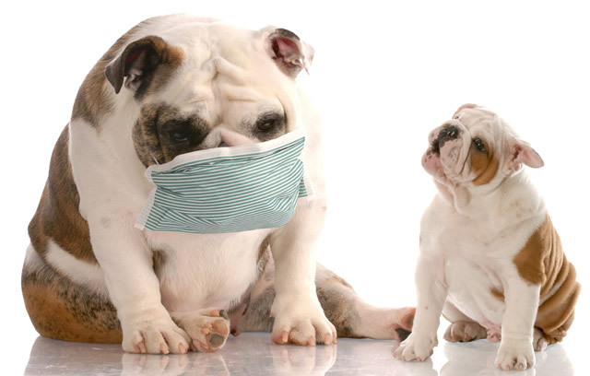
風邪症候群
喉の違和感・痛み、鼻水・鼻詰まり、くしゃみのどれかから始まり、ゆっくり症状が進んできた
初発症状が痰ではなかった
咳・鼻・喉の症状をバランスよく認めている
高熱（37.8℃以上）ではない
関節の痛みはそれほど強くない

Slide 2
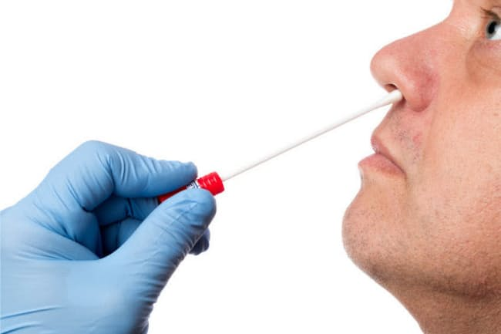
インフルエンザ
インフルエンザ（疑いも含む）の人と3日以内に接している
今シーズン予防接種をうってない
「何か変？」と思ってから、数時間で高熱（37.8℃以上）になった
筋肉痛、関節痛、寒気などの強い全身症状を認めている
喉の痛みはそれほどでもない

Slide 3
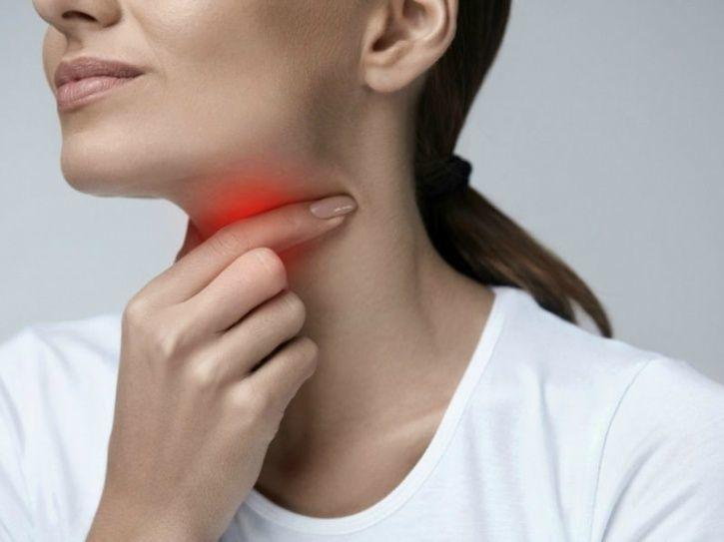
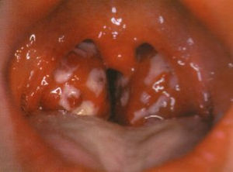
溶連菌感染症
突然の高熱（37.8℃以上）と喉の痛みで始まった
強い喉の痛みがあり、かつ痛みが右か左に偏在している
咳はないか、あっても軽い
首の前の方のリンパ節が腫れて痛い
喉や舌に白い苔のようなものが付いている

Slide 4
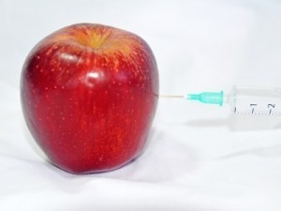
伝染性紅斑
熱と湿疹の出た小児に接してから、1～2週間程度で熱が出た
頭痛、かゆみ、熱、筋肉痛など多様な全身の症状を伴っている
指、肘、膝など体中の様々な関節が痛み、かつ腫れている
インフルエンザっぽい症状が終わってから、身体に湿疹が出た
急にふらつきが強くなった

Slide 5
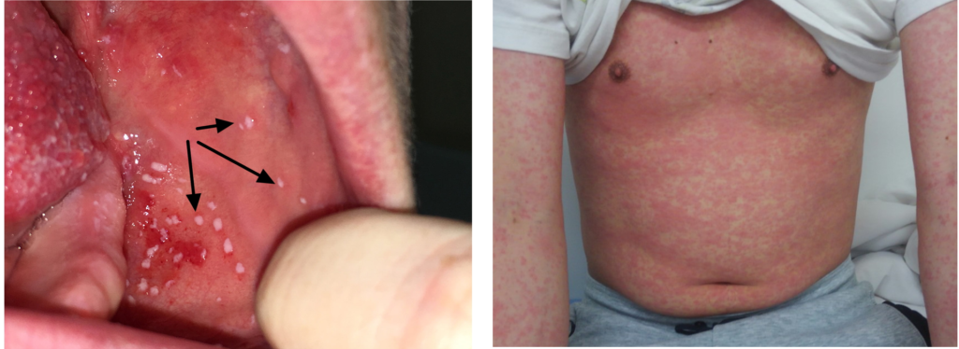
はしか（麻疹）
はしかにかかったことがない、もしくは予防接種を2回受けていない
初春～初夏の間の症状
流行地域に行ってから10～14日程度で熱、鼻水、痰があらわれた
風邪っぽい症状が出ている時期に、頬の内側に赤い斑点がある
風邪っぽい症状が落ち着いた後に、40℃近い高熱と赤いブツブツが出てきた

Slide 6
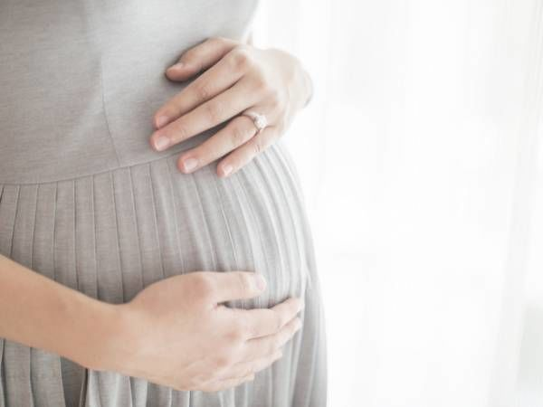
風疹（三日はしか）
はしかにかかったことがない、もしくは予防接種を2回受けていない
流行地域に行ってから2～3週間程度で熱や湿疹、リンパ節の腫れなどがあらわれた
耳の後ろのリンパ節が腫れている
身体の中心近くに赤いブツブツが出ている
3日程度で症状が治まった

